Slide 1
모바일프로그래밍 응용
빈 주차장
주차장 예약 어플
컴퓨터시스템과
201945025 곽권빈
인하공업전문대학교

Slide 2
목차
01
02
03
프로젝트
주제 선정
프로젝트
목표
애플리케이션
04
05
06
테스트 리스트
향후 계획
( 보완사항 )
느낀점

Slide 3
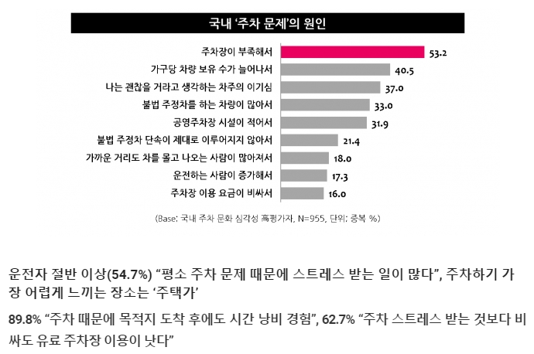


주차장 어플
모바일프로그래밍 응용
01
주제 선정
Why?
주차장 부족 문제
[트렌드모니터] 극심한 ‘주차난’, 근본적인 해결책은 주차 공간 확보지만 “글쎄..”
- 주차장 부족으로 인해 주차 어려움
- 주차 문제로 인한 스트레스 多

Slide 4

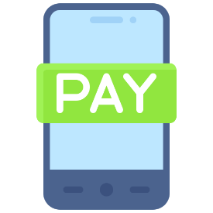


주차장 어플
모바일프로그래밍 응용
02
프로젝트 목표
주차장
예약 어플
자리 예약
결제 기능
주차장 상황
목표
모바일 어플을 통해 주차 예약, 결제 기능 구현
주차장 상황과 정보를 알 수 있게 해주는 어플 개발

Slide 5
주차장 어플
모바일프로그래밍 응용
03
애플리케이션
계획과 변경된 점
기존
1. 실존하는 주차장을 기준으로 제작
2. 주차장 배치도 보기 화면 (다양한 각도에서 찍은 실제 주차장 사진)
3. 주차 자리 예약 화면 (확인, 취소 기능)
변경
1. 가상 정보 (결제 비용, 배치)
2. 주차장 배치도 보기 화면 (로드뷰 사진 첨부)
3. 주차 자리 예약 화면 (예약 완료, 퇴차 기능, 결제 취소 시 예약 취소)
4. 로그아웃 기능 추가

Slide 6
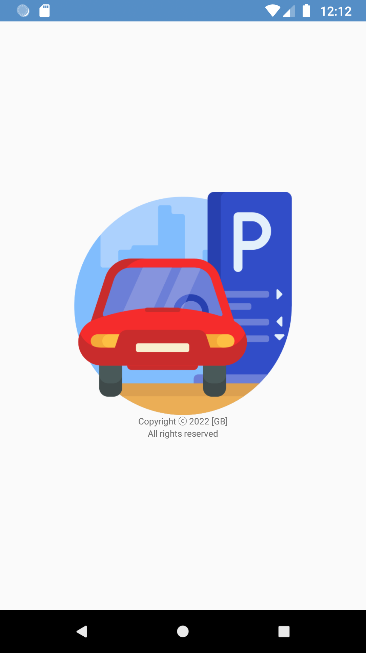
주차장 어플
모바일프로그래밍 응용
03
애플리케이션
핵심 화면
어플 실행 시 화면
로딩 이후 로그인 화면 출력
시작화면

Slide 7
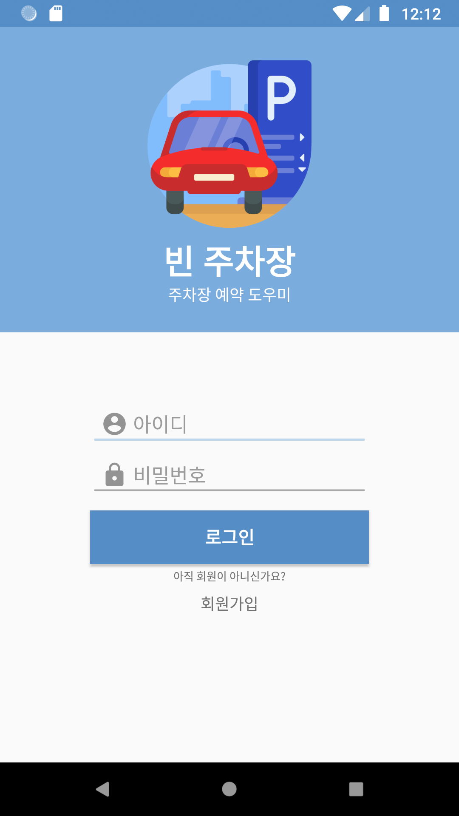
주차장 어플
모바일프로그래밍 응용
03
로그인 화면 로그인 아이디와 비밀번호를 입력 아이디와 비밀번호가 영어와 숫자만 입력되는가?
입력 이후 로그인 버튼 클릭 "아이디와 비밀번호가 회원정보 DB에서 일치하는 경우 정상적으로 로그인되는가?"
"아이디와 비밀번호가 회원정보 DB에서 불일치하는 경우 다시 로그인을 요구하는가? "
회원가입 버튼 클릭 회원가입 클릭 시 회원가입 화면으로 전환되는가?
애플리케이션
핵심 화면
- 로그인 성공/실패 처리
- 값을 입력하지 않는 경우 처리
- 회원가입 전환
- 메인 화면 전환
- 로그인 기능
로그인 화면

Slide 8
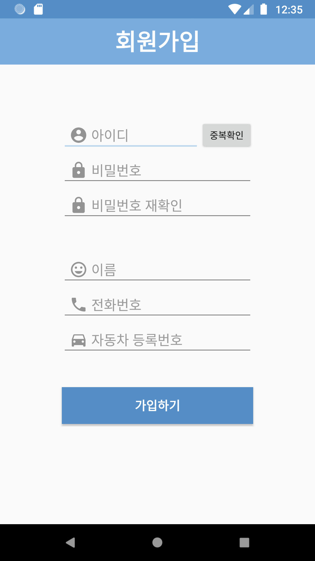
주차장 어플
모바일프로그래밍 응용
03
로그인 화면 로그인 아이디와 비밀번호를 입력 아이디와 비밀번호가 영어와 숫자만 입력되는가?
입력 이후 로그인 버튼 클릭 "아이디와 비밀번호가 회원정보 DB에서 일치하는 경우 정상적으로 로그인되는가?"
"아이디와 비밀번호가 회원정보 DB에서 불일치하는 경우 다시 로그인을 요구하는가? "
회원가입 버튼 클릭 회원가입 클릭 시 회원가입 화면으로 전환되는가?
애플리케이션
핵심 화면
- 아이디 중복확인 처리
- 비밀번호 재확인 처리
- 회원의 정보가 DB 정상적으로 저장
- 로그인 화면 전환
- 회원가입 기능
최소 입력 글자 수 제한 X -> 원활한 시연을 위해
회원가입 화면

Slide 9
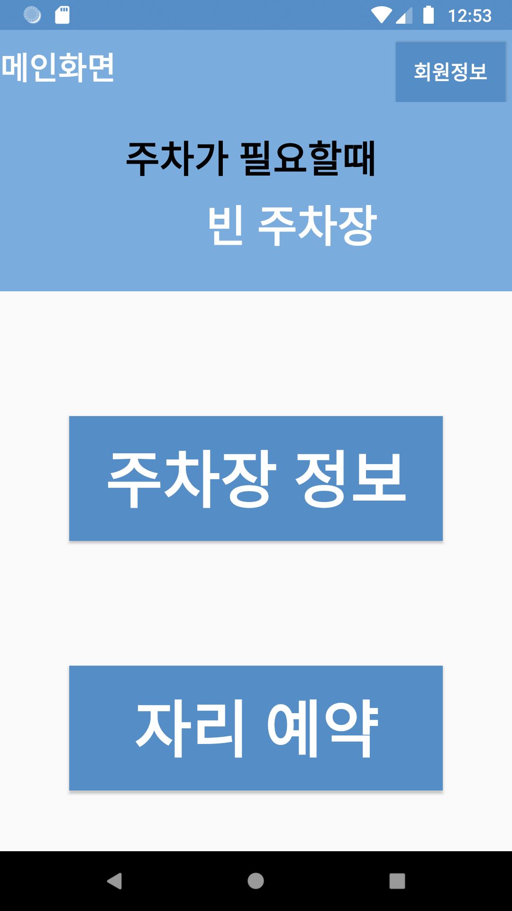
주차장 어플
모바일프로그래밍 응용
03
애플리케이션
핵심 화면
- 회원 정보 화면 전환
- 주차장 정보 화면 전환
- 자리 예약 화면 전환
메인 화면

Slide 10
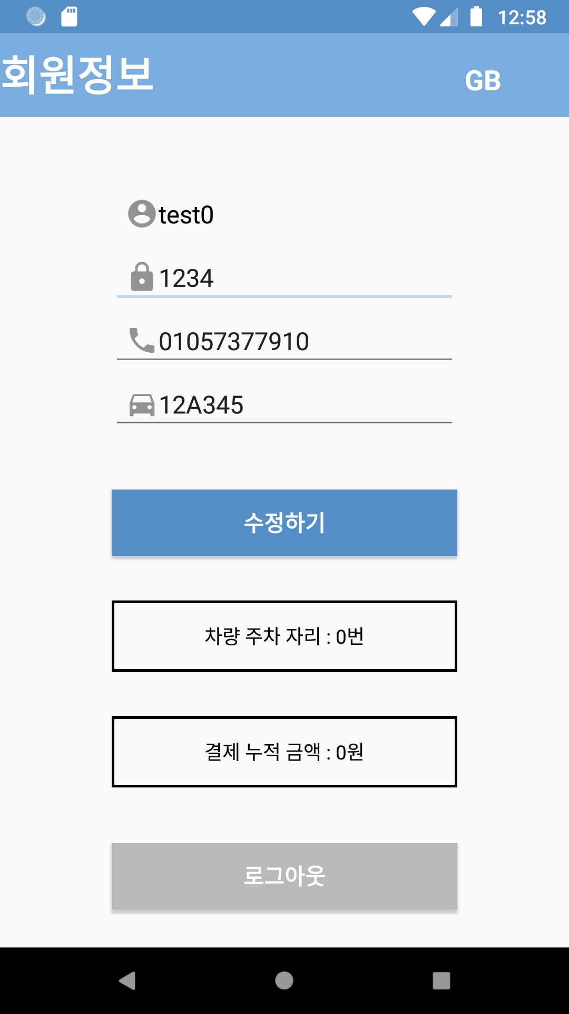
주차장 어플
모바일프로그래밍 응용
03
애플리케이션
핵심 화면
- 회원 정보 출력
- 예약 자리 출력
- 결제 누적 금액 출력
- 회원 정보 수정 기능
- 로그아웃 기능
회원정보 화면

Slide 11
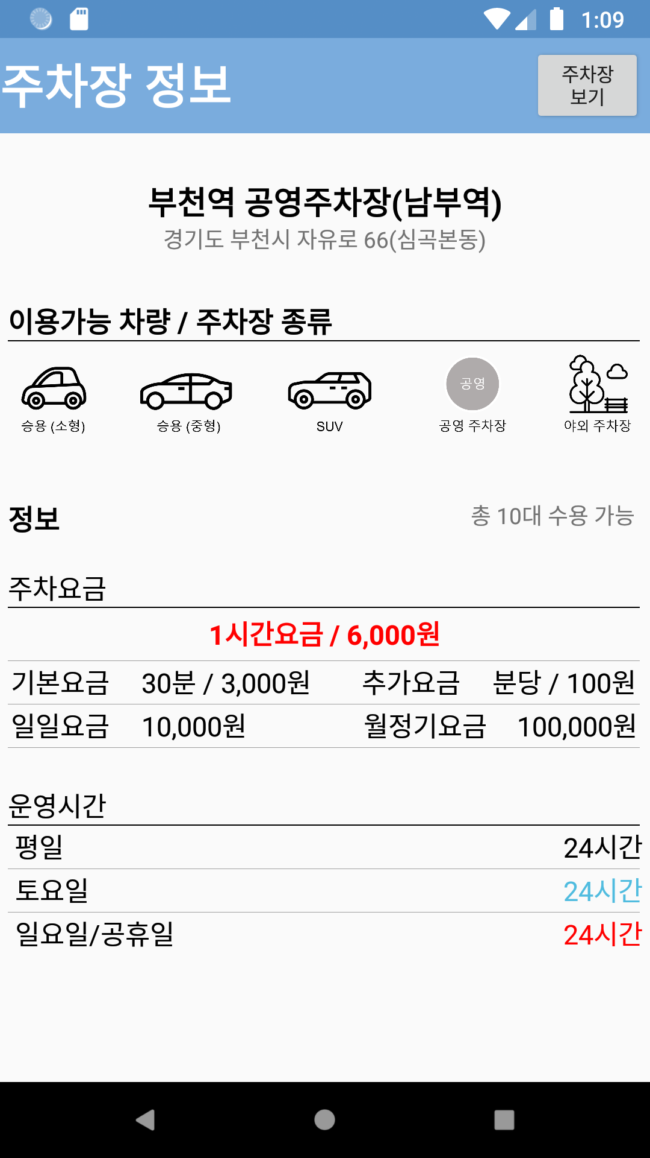
주차장 어플
모바일프로그래밍 응용
03
애플리케이션
핵심 화면
- 주차장 정보 출력
- 주차장 배치도 화면 전환
- 요금 정산 방식 중 일일, 월정기요금은 실제 구현X
주차장 정보 화면

Slide 12
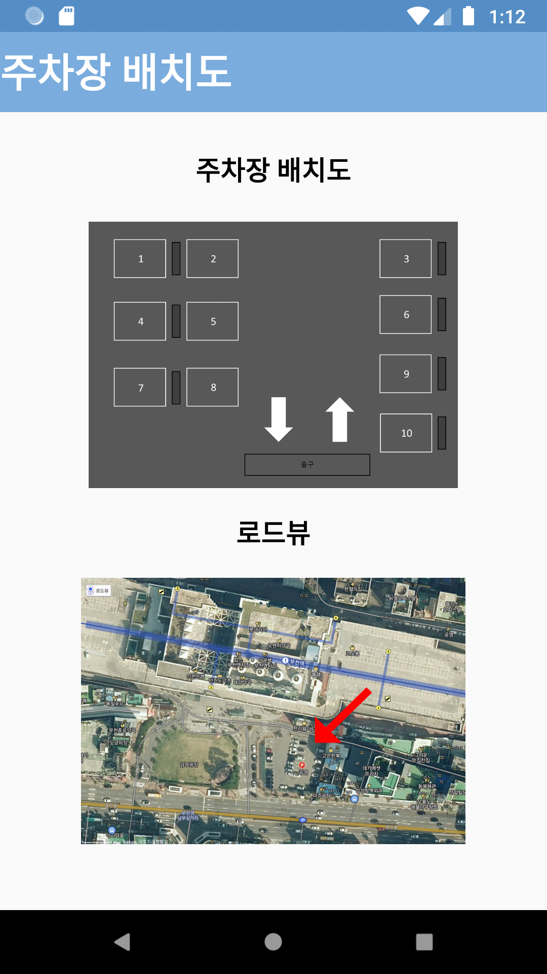
주차장 어플
모바일프로그래밍 응용
03
애플리케이션
핵심 화면
- 주차장 배치도 출력
- 주차장 로드뷰 출력
- 실존하는 주차장 + 가상 배치도
주차장 배치 화면

Slide 13
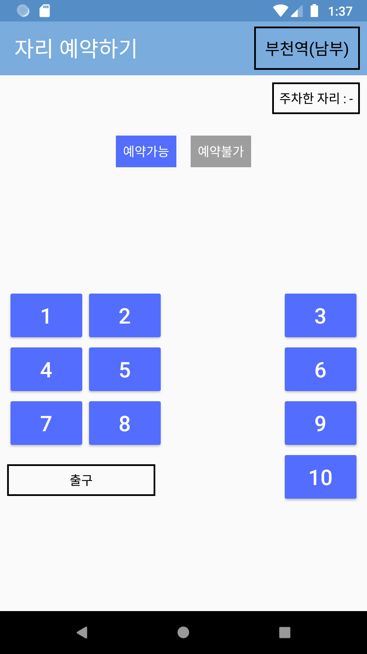
주차장 어플
모바일프로그래밍 응용
03
애플리케이션
핵심 화면
- 예약 가능/불가능 자리 출력
- 사용자가 주차한 자리 출력
- 예약 시 이용 안내 출력
- 예약 완료 후 결제 화면 전환
- 자리 예약 기능
자리예약 화면

Slide 14
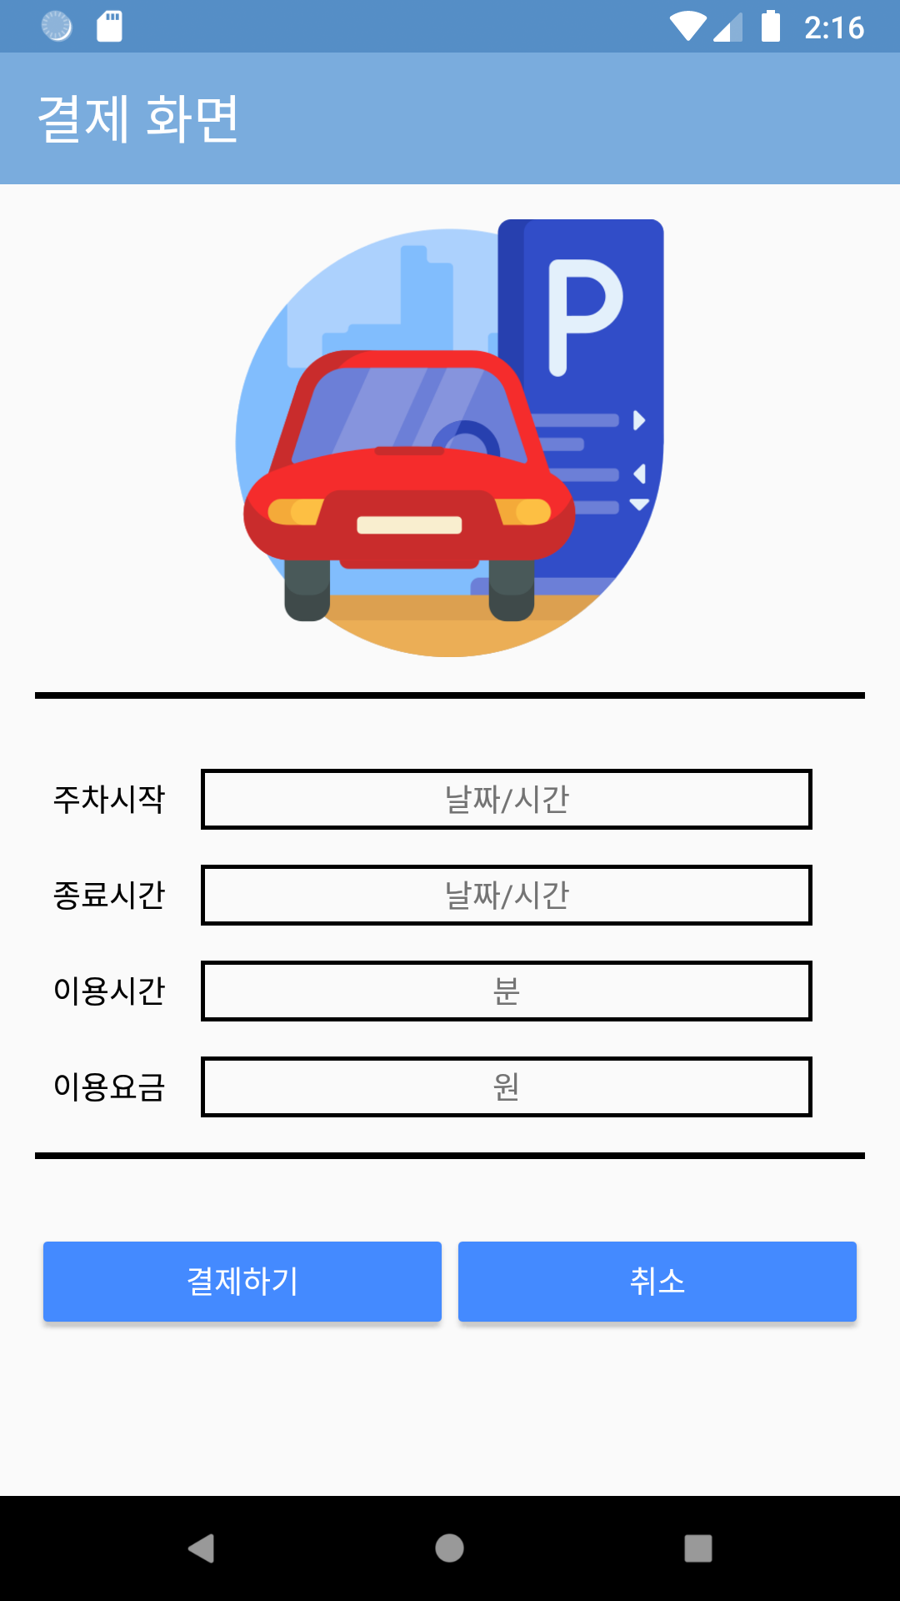
주차장 어플
모바일프로그래밍 응용
03
애플리케이션
핵심 화면
- 결제 기능
- 결제 취소(예약 취소) 기능
- 주차시작, 종료, 이용시간, 요금 출력
- 취소 시 자리 예약 화면 전환
결제 화면

Slide 15
주차장 어플
모바일프로그래밍 응용
04
테스트 리스트

Slide 16
주차장 어플
모바일프로그래밍 응용
04
테스트 리스트
회원정보 변경 시 수정은 정상적으로 동작하나
회원정보 화면에 바로 출력이 되지않고
로그아웃 후 재 로그인 할 경우에만 수정된 결과가 출력된다.

Slide 17
주차장 어플
모바일프로그래밍 응용
04
테스트 리스트

Slide 18



주차장 어플
모바일프로그래밍 응용
05
향후 계획
보완사항
유효성 검사
주차장 선택
결제방식
로그인, 회원가입 등
유효성 검사를 보다
자세히 처리
단일 주차장이 아닌
지도 API를 사용해
원하는 주차장 예약
예약한 시간에 따른
결제뿐만 아니라
일,월 정기권
결제방식 추가
전반적인 디자인 수정 및 세부적인 결과 처리
SQLite -> 서버 네트워크 연동

Slide 19
주차장 어플
모바일프로그래밍 응용
06
느낀점
핵심 화면
본 프로젝트를 진행하면서 저번학기엔 구현하지 못했던
예약 기능을 구현에 성공해서 매우 보람찼고
안드로이드 스튜디오에서 DB 사용을 처음하다보니
기능구현에 어려움을 많이 겪어 어플의 완성도를
높이지 못한점이 아쉽습니다.
또한 SQLite 이용으로 인해 다른기기와 실시간 정보 공유를
구현하지 못한점이 너무 아쉽습니다.
계획서 및 설계서의 중요성을 깨닫게 되었습니다.
계획한 것을 바탕으로 구현하는 것이 얼마나 중요하고
다음부턴 내용을 세밀하게 구성해야겠다는 생각이 들었습니다.

Slide 20
모바일프로그래밍 응용
THANK
YOU
발표자 곽권빈

